Slide 1
Teslos Transformatorius
Parengė:
Vytauto Didžiojo gimnazijos mokinys
Martynas Dabravalskis
Darbo vadovė
Fizikos mokytoja ekspertė Roma Stonkuvienė
2015
Notes:
Šį šabloną galima naudoti kai pradinį failą pateikiant mokomąją medžiagą grupei.
Sekcijos
Dešiniuoju pelės mygtuku spustelėję skaidrę įtraukite sekcijas. Sekcijos gali padėti sutvarkyti skaidres arba palengvinti keleto autorių bendradarbiavimą.
Pastabos
Sekciją Pastabos naudokite pristatymo pastaboms arba jei norite pateikti papildomos išsamios informacijos auditorijai. Pristatydami pateiktį šias pastabas matysite pateikties rodinyje.
Atkreipkite dėmesį į šrifto dydį (tai svarbu dėl pritaikymo neįgaliesiems, matomumo, įrašant vaizdą į juostą ir pateikiant internete)
Suderintos spalvos
Būkite itin dėmesingi dirbdami su grafikais, diagramomis ir teksto laukais.
Pagalvokite, ar dalyviai spausdins nespalvotai, ar pilkio pustoniai. Paleiskite bandomąjį spausdinimą ir įsitikinkite, kad spalvos yra tinkamos spausdinant visai nespalvotai pilkio pustoniai.
Grafikai, lentelės ir diagramos
Padarykite ją paprastą: jei įmanoma, naudokite nuoseklius, neblaškančius dėmesio stilius ir spalvas.
Į visas diagramas ir lenteles įtraukite žymas.

Slide 2
Turinys
Nikola Tesla
Teslos transformatorius
Schema
Darbo priemonės
Darbo eiga
Rezultatai
Išvada
Testas
Informaciniai šaltiniai
Notes:
Pateikite trumpą pristatymo apžvalgą. AApibrėžkite pagrindinį pristatymo akcentą ir kodėl jis svarbus.
Pristatykite kiekvieną pagrindinę temą.
Norėdami auditorijai pateikti planą, galite pakartoti šią Apžvalgos skaidrę pristatymo metu, akcentuodami konkrečią temą, kurią aptarsite toliau.

Slide 3
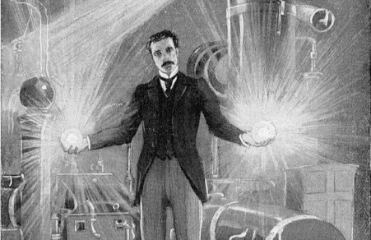
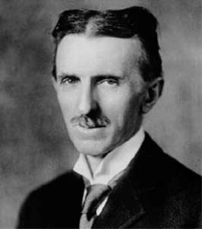
Nikola Tesla
Serbų išradėjas, fizikas, mechanikos ir elektros inžinierius. Labiausiai žinomas už savo darbus elektros ir magnetizmo srityse. Teslos patentai ir teoriniai darbai suformavo pagrindą šiuolaikinei kintamosios elektros srovės (AC) sistemai, įskaitant daugiafazę srovės paskirstymo sistemą bei AC variklį, su kuriuo jis padėjo pradėti antrąjį pramonės perversmą.
Nikola Tesla garbei yra pavadintas SI sistemos magnetinės indukcijos matavimo vienetas tesla (1 T = kg·s-2·A-1).
Notes:
Tai yra kita galimybė pateikti apžvalgos skaidres naudojant perėjimą.

Slide 4
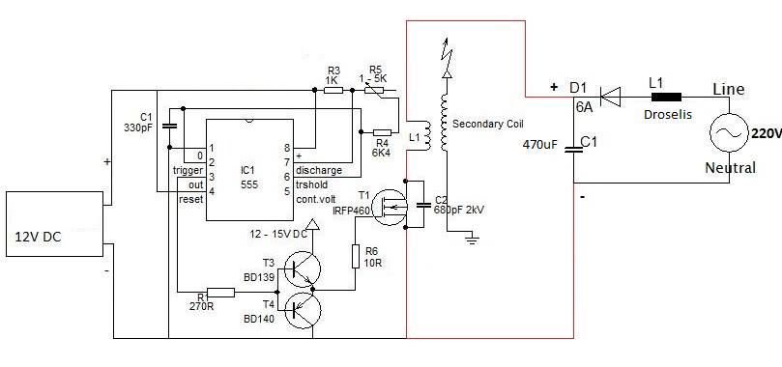
Schema

Slide 5
Darbo priemonės
Lakuota viela
Lituoklis
Jungiamieji laidai
Izoliacinė lipni juosta
Universali spausdintinė plokštė
Visos detalės schemoje (mikroschema, rezistoriai, tranzistoriai, kondensatoriai, diodas bei droselis)
„Pringles“ bulvių traškučių pakuotė (aplink ją vyniosiu vielą)
12 v maitinimo šaltinis (DC)
Kištukas rozetei

Slide 6
Darbo tikslas ir uždaviniai
Tikslas: Sukonstruoti teslos transformatorių.

Slide 7
Darbo eiga:
Pirmiausia susukau patį transformatorių. Kad viela geriau laikytųsi, apvyniojau jį lipnia izoliacine juosta.

Slide 8
Vėliau sulitavau pačią schemą. Per klaidą mikroschemos lizdą bei kitas detales aplink jį sulitavau ne taip, kaip reikėjo. Teko lizdą perkelti į kitą pusę kad mikroschemos kojelės išsidėstytų tinkamai.

Slide 9
Taip pat, tuo metu neturėjau veikiančios ne555 mikroschemos, tad bandymams panaudojau arduino mikrokontrolerį, tiesiog užprogramavau jį ir vietoj mikroschemos išėjimo (3 kojelės) įkišau užprogramuotos arduino plokštės išėjimą.

Slide 10
Kaip 12v DC maitinimo šaltinį, panaudojau 12V akumuliatorių.

Slide 11
Galiausiai, prijungiau ≈110v DC šaltinį, kurį pasidariau prie 220v AC prijungęs droselį, 6A diodą bei 470uF kondensatorių.
Diodą apvyniojau lipnia izoliacine juosta.

Slide 12
Darbo rezultatai:
Schema veikė, girdėjosi aukšos AC įtampos keliamas garsas.
Elektros iškrovų nesimatė, galiu spėti dvi to priežastis:
Droselis buvo per silpnas (tik 58W)
Kažkas blogai su pačiu transformatoriumi ( Gali būti, jog klijuojant vielą, klijuose esantis acetonas ištirpdė jos apsauginį laką, taip leidžiant vienai apvijai kontaktuoti su kita.)

Slide 13
Išvados:
Nors tai ir nėra lengva, bet Teslos transformatorių tikrai galima pasidaryti namie.
Iškilau su daug problemų. Daugelį jų pavyko išspresti, o kai kurių – nespėjau.

Slide 14
TESTAS

Slide 15
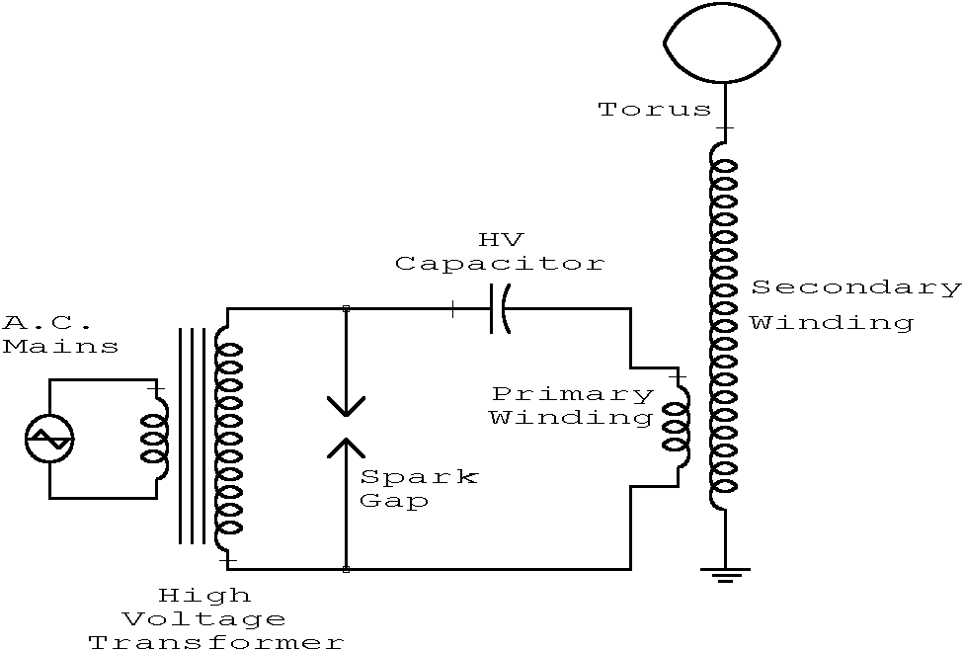
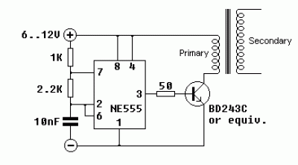
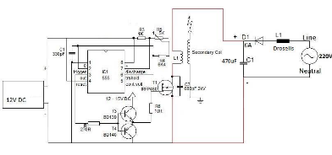
Kurią schemą naudojau?
A.
B.
C
C.

Slide 16
Kokia buvo Nikolo Teslos tautybė?
A. Serbas
B. Kroatas
C. Lietuvis
A.

Slide 17
Kaip žymima kintama srovė ?
A. K.S
B. AC
C. DC
B.

Slide 18
Kaip žymima nekintama srovė ?
A. AC
B. DC
C. A
B.

Slide 19
Kurią mikroschemą naudojau?
A. NE555
B. LM3580
C. LM3875
A.

Slide 20
Tesla yra ... matavimo vienetas
A. Magnetinės indukcijos matavimo vienetas
B. Dažnio matavimo vienetas
C. Srovės stiprio matavimo vienetas
A.

Slide 21
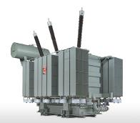
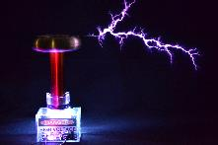
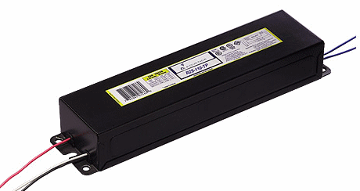
Kurioje iš šių fotografijų yra pavaizduotas Teslos transformatorius?
A.
B.
B.
C.

Slide 22
Kokio ilgio buvo elektros iškrovos?
A. 3cm
B. 18mm
C. Jų nebuvo
C.

Slide 23
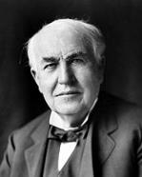
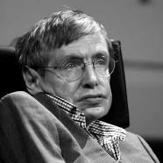
Kuris iš šių žmonių yra Nikola Tesla
A. B. C.
A.

Slide 24
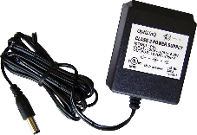
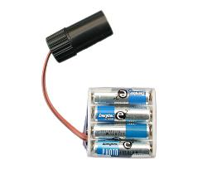
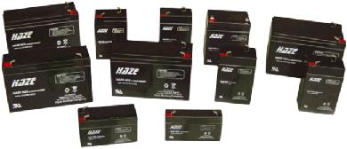
Kurį 12v nekintamos srovės šaltinį naudojau ?
A.
B.
C.
C.

Slide 25
Informacijos šaltiniai
http://rpsx.eu/upload/cZbf3yvw.jpg
http://rpsx.eu/upload/ZV4-GK0t.jpg
http://www.nikolatesla.fr/documents.htm
http://www.livescience.com/46745-how-tesla-coil-works.html

Slide 26
Ačiū už dėmesį

